Slide 1



01
Paquete de incorporación del CAB entre redes

Slide 2




Redes de investigación del VIH/SIDA financiadas por los NIH
02
La División de SIDA, que es parte del Instituto Nacional de Alergias y Enfermedades Infecciosas en los Institutos Nacionales de Salud de los
EE. UU., tiene el compromiso de respaldar la participación comunitaria en todos los aspectos de la investigación que apoya.
Los comités de asesoramiento comunitario (Community Advisory Boards, CAB) son la piedra angular de la participación comunitaria en las redes de ensayos clínicos del VIH/SIDA financiadas por los NIH.
Advancing Clinical Therapeutics Globally (ACTG)
Red de Ensayos para la Prevención del VIH (HIV Prevention Trials Network, HPTN)
Red Internacional de Ensayos Clínicos sobre el SIDA Materno, Pediátrico y de Adolescentes (International Maternal Pediatrics Adolescents AIDS Clinical Trials Network, IMPAACT)
Red de Ensayos de Vacunas contra el VIH (HIV Vaccine Trials Network, HVTN)

Slide 3
¿Qué es la participación comunitaria?
¿Qué es un CAB?
Funciones y responsabilidades de los CAB
Operaciones de un CAB
Apoyo de la institución para los CAB
Beneficios e impacto de los CAB
Descripción general del gobierno de los Estados Unidos sobre las agencias sanitarias seleccionadas
Descripción general de la red
Programas adicionales de investigación del VIH financiados por la DAIDS
Organizaciones de colaboración adicionales enfocadas en la comunidad
Recursos
03
¡Gracias por unirse al CAB de su localidad!

Slide 4
04
Definición general:
Trabajo de cooperación con grupos de personas (comunidades) que se relacionan por intereses compartidos, proximidad geográfica o circunstancias similares.
(McMacmillan y Chavis, 1986)
¿Qué es la participación comunitaria?
Investigación y desarrollo en materia de salud:
Proceso de construcción de relaciones que permite que las partes interesadas colaboren en problemas relacionados con la salud y el bienestar para lograr efectos y desenlaces positivos para la salud.
(OMS, 2020)

Slide 5
Principios de la participación comunitaria
05
• Respeto.
• Entendimiento mutuo.
• Integridad.
• Transparencia.
• Rendición de cuentas.
• Autonomía de las partes
interesadas de la comunidad.
Fuente: Pautas de las prácticas adecuadas de participación (GPP).

Slide 6




06
¿Por qué la participación comunitaria es necesaria?
Humanidad
Comunidades y su contexto
Derechos humanos y dignidad
Avances en
salud y bienestar
Se reconoce qué aspectos y qué personas son importantes en la investigación y el desarrollo.
Se reconoce que las personas son expertos en los retos que enfrentan y en las soluciones.
Las perspectivas y las contribuciones se enfocan en informar, orientar y brindar beneficios a partir de su naturaleza.
Se garantiza la pertinencia del programa.

Slide 7
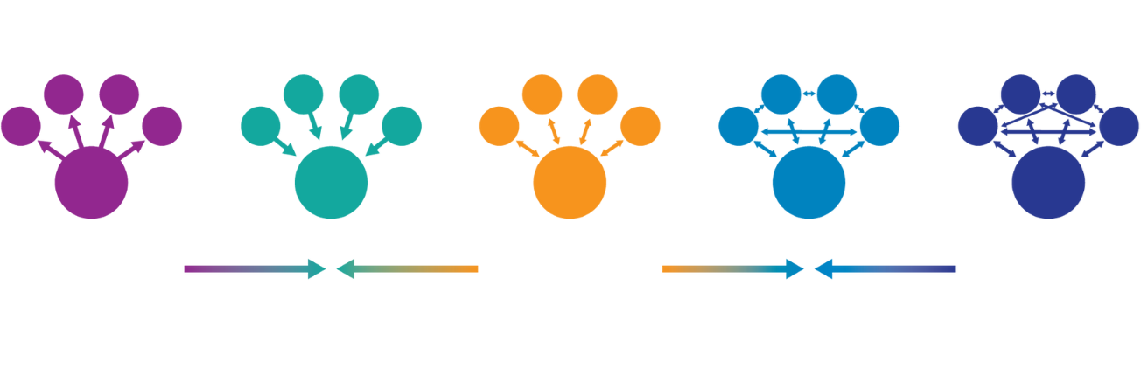
El impacto de la participación comunitaria
07
• Empodera a las comunidades en la toma de decisiones.
• Entabla relaciones entre las comunidades y los investigadores.
• Respalda el intercambio de información y conocimiento entre el personal de la investigación y la comunidad.
Informar
Consultar
Involucrar
Colaborar
Empoderar
Informar
Consultar
Empoderar
Nivel bajo de
participación pública
Nivel medio de participación pública
Nivel alto de participación pública
Fuente: Pautas de las prácticas adecuadas de participación (GPP).

Slide 8
08
… construir relaciones sostenibles y mutuamente beneficiosas entre los financiadores, patrocinadores e implementadores de los ensayos y otras partes interesadas que sean transparentes y respetuosas, que aborden los intereses de las partes interesadas de la comunidad y que respalden la realización de ensayos clínicos biomédicos (prevención del VIH o TB) rigurosos y éticos desde el punto de
vista científico.
Impacto de la participación comunitaria

Slide 9





Beneficios de la participación comunitaria
09
Facilita la colaboración entre la comunidad y los investigadores en la búsqueda de soluciones de salud pública.
Equilibra la relación de poder entre los investigadores y
las comunidades.
Requiere rendición
de cuentas en
ambas direcciones.
Fortalece la integridad de las investigaciones.
Refuerza la realización ética de las investigaciones y
el desarrollo.
Fortalece la aceptación de las investigaciones y el uso de los resultados por parte de la comunidad.
Empodera a las comunidades a través de la participación.
Fomenta la adquisición de conocimientos sobre las investigaciones en la comunidad.

Slide 10
Beneficios de la participación comunitaria
10
La participación comunitaria requiere:
Involucrar a las comunidades desde las etapas iniciales como el desarrollo de conceptos y la planificación hasta la realización del estudio y su conclusión.
La planificación, la elaboración de presupuestos y la obtención de recursos generales de un programa de participación comunitaria
El desarrollo de mecanismos múltiples para la participación continua de los representantes de las partes interesadas de la comunidad (ONUSIDA, 2011).
Mecanismos de asesoramiento.
Planes de difusión y educación.
Consultas y retroalimentación con las comunidades involucradas.
Asociaciones y participación en otros programas comunitarios relacionados.
Iniciativas de empoderamiento de los socios de la comunidad.

Slide 11
Grupo de asesoramiento formal coordinado por la institución de investigación.
Compuesto por diversos miembros de la comunidad que se ven afectados por la investigación y que están interesados en ella.
Los miembros pueden variar en edad, raza, género, escolaridad, religión y orientación sexual para representar a todos los segmentos de la comunidad.
Se reúnen con regularidad para dar sugerencias a la institución sobre los planes de investigación y hacer aportaciones sobre estudios específicos y su importancia para la comunidad local.
Proporciona comunicación bidireccional entre el personal de la investigación y la comunidad en general.
Garantiza que las investigaciones:
Tomen en cuenta los aspectos culturales.
Sean pertinentes para las necesidades de la comunidad y se lleven a cabo de una manera respetuosa con los valores y las inquietudes.
11
¿Qué es un comité de asesoramiento comunitario?

Slide 12
12
Los CAB conectan a la comunidad con las redes
Comunidades locales
CAB
locales
Participación
de la red

Slide 13
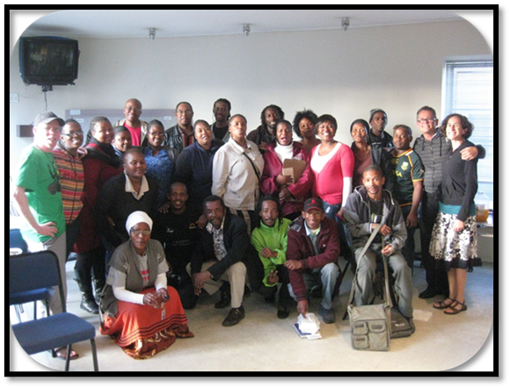
¿Quiénes conforman un CAB?
13
Los participantes de los estudios o personas con características similares.
Los miembros destacados de la comunidad y líderes de opinión clave.
Los familiares de los participantes de los estudios.
Los representantes de organizaciones comunitarias locales y/u organizaciones de servicios para personas con SIDA.
Los líderes religiosos.
Personas afectadas por el VIH o que tienen VIH.

Slide 14
Funciones y responsabilidades de los CAB
14
Proporcionar un canal de comunicación bidireccional entre el personal de la investigación y la comunidad.
Participar en las reuniones y actividades de los CAB, lo que incluye oportunidades de capacitación y fortalecimiento de habilidades.
Ayudar a disipar los mitos en torno a las investigaciones sobre el VIH y la TB y proporcionar información precisa a los colegas.
Ayudar a educar a la comunidad sobre las actividades de investigación de la institución.
Ayudar a reclutar, capacitar y retener a los miembros nuevos del CAB.
Ayudar a entender la “vida real” de las poblaciones cuya participación en los ensayos tiene prioridad.

Slide 15
Funciones y responsabilidades de los CAB
Ayudar a identificar las necesidades emergentes de investigación e identificar omisiones.
15
Ayudar a garantizar que las preocupaciones de la comunidad se traten de manera adecuada en los documentos de consentimiento informado y en el proceso de consentimiento general, lo que incluye el idioma y la sensibilidad cultural.
Asesorar sobre las estrategias para la difusión de los resultados de la investigación a la comunidad.
Asesorar sobre los programas de educación comunitaria de la institución.
Representar la diversidad de las personas que tienen VIH/afectadas y las preocupaciones de esas comunidades.
Hacer preguntas
(y responder las preguntas que se le hagan).
Asesorar sobre las actividades de reclutamiento y retención de la institución.

Slide 16

Creación de contexto
16
Difusión de los
descubrimientos
Definir la comunidad, crear consenso y conformar la identidad.
Compartir los descubrimientos y resultados con la comunidad.
Colaboración
Responsabilidades
del comité de
asesoramiento
comunitario
Fomentar la confianza mutua, mejorar la comunicación, buscar un impacto colectivo.
Establecimiento de prioridades
Fundamentación
de intervenciones
Decidir los desafíos y las oportunidades
que vale la pena
abordar.
Adaptar el diseño y la distribución de la intervención a las necesidades únicas de la comunidad.

Slide 17
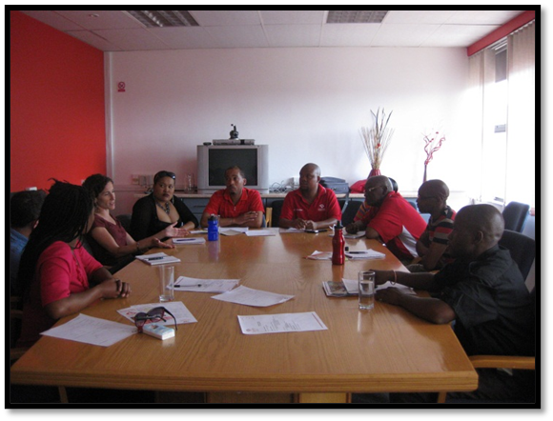
¿Cuándo participan los miembros del CAB?
En TODAS las etapas del proceso de investigación:
17
1
En la planificación.
2
En el desarrollo.
3
En la implementación.
4
En la difusión de los resultados.
Aportando comentarios sobre...
La pertinencia y la aceptación locales.
La calidad ética y científica de la investigación.
Las preocupaciones previstas de los voluntarios del estudio.

Slide 18
Operaciones de un CAB
18
Los CAB se beneficiarían de lo siguiente:
Reuniones periódicas (cada mes o cada dos meses) con una agenda definida y/o un componente educativo
Elección o designación de un presidente y
un presidente adjunto que ayuden a establecer la agenda y facilitar las reuniones; los períodos de mandato podrían variar, pero suelen ser de 1 a 2 años
Desarrollo de una declaración de misión
Establecimiento de pautas de operación que incluyan políticas, procedimientos y descripciones de funciones con el fin de garantizar que las expectativas sean claras y ayuden al grupo a funcionar de manera eficiente, eficaz y justa
Orientación inicial del CAB para los miembros nuevos y capacitación continua
Identificación de las prioridades del CAB y
revaluación periódica

Slide 19
Apoyo de la institución para los CAB
19
El apoyo para el CAB debe incluir lo siguiente:
Un miembro designado del personal de la institución que trabaje con el presidente y con el presidente adjunto del CAB, así como con el CAB, de manera continua. Esto podría incluir programar reuniones y acudir a ellas, redactar materiales, identificar oradores según sea necesario y prestar cualquier otro servicio para facilitar la reunión del CAB.
Un presupuesto para el CAB que cubra los costos del transporte de los miembros del CAB de ida y vuelta a las reuniones, la comida (si corresponde para las reuniones del CAB), otro tipo de apoyo que necesite el CAB, por ejemplo, paquetes de datos, computadoras portátiles, etc., así como la formación y capacitación para los miembros del CAB; este presupuesto separaría la difusión y la participación comunitaria.

Slide 20





20
Beneficios e impacto de los CAB
Pueden garantizar que el texto del protocolo (que no se limita al consentimiento informado) sea comprensible para las personas que no pertenecen a la comunidad científica y adecuado desde el punto de vista cultural.
Los CAB pueden cambiar la manera en que se diseña/realiza un protocolo.
Los miembros del CAB pueden proponer ideas de investigación y comunicar las necesidades o inquietudes de investigación a la institución.
Pertenecer a un CAB es un gran compromiso y requiere trabajo adicional fuera de las reuniones mensuales.
Los miembros del CAB pueden aprender mucho sobre ciencia, el proceso de investigación clínica,
el VIH, la TB y
las investigaciones relacionadas específicas, así como los avances en investigación.

Slide 21




Descripción general del gobierno de los Estados Unidos sobre las agencias sanitarias seleccionadas
21
La misión del Departamento de Salud y Servicios Sociales (Department of Health and Human Services, HHS) de los Estados Unidos es mejorar la salud y el bienestar de todos los estadounidenses ofreciendo servicios de salud y servicios sociales eficaces y promoviendo los avances sostenibles y sólidos en las ciencias subyacentes a la medicina, la salud pública y los servicios sociales.
Los Centros para el Control y la Prevención de Enfermedades (Centers of Disease Control and Prevention, CDC) de los Estados Unidos es la organización de servicios más importante de la nación con base científica que trabaja con datos para proteger la salud pública. Los CDC llevan a cabo proyectos científicos de suma importancia y ofrecen información sobre la salud con el fin de proteger a la nación contra las costosas y peligrosas amenazas para la salud y responder cuando estas se presentan.
La Administración de Alimentos y Medicamentos (Food and Drug Administration, FDA) de los Estados Unidos opera en los 50 estados de este país y en territorios internacionales para garantizar la seguridad y la eficacia de los medicamentos, productos biológicos y dispositivos médicos de uso humano y veterinario. La FDA también regula la seguridad de los alimentos, los cosméticos y los dispositivos que emiten radiación, así como los productos que contienen tabaco.
Los Institutos Nacionales de la Salud (National Institutes of Health, NIH), una parte del Departamento de Salud y Servicios Sociales de los EE. UU., son la agencia nacional de investigación médica que hace descubrimientos importantes que mejoran la salud y salvan vidas. Organigrama de los NIH.

Slide 22
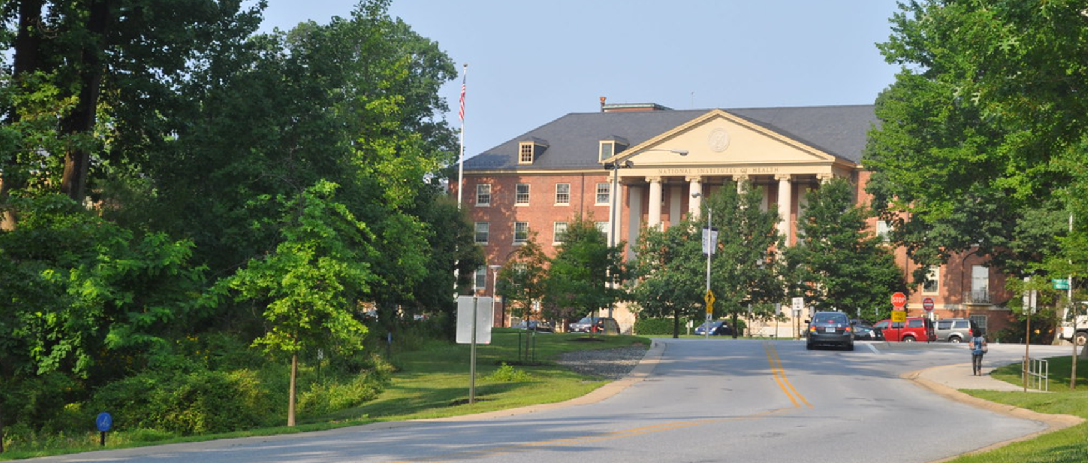
Institutos Nacionales de Salud (NIH)
22
Los NIH constan de 27 componentes conocidos como institutos y centros (institutes and centers, IC), uno de los cuales es el NIAID. Cada IC tiene su propia agenda de investigación, generalmente enfocada en enfermedades o sistemas del cuerpo particulares.
Esta es una fotografía del edificio James H. Shannon (edificio uno), donde se encuentra la Oficina del Director de los NIH. La Oficina del Director estipula políticas para los NIH y planifica, gestiona y coordina los programas y las actividades de los IC.

Slide 23

Instituto Nacional de Alergias y Enfermedades Infecciosas (National Institute of Allergy & Infectious Diseases, NIAID)
23
El NIAID realiza y respalda las investigaciones básicas y aplicadas con el fin de comprender mejor, tratar y, en última instancia, prevenir las enfermedades infecciosas, inmunitarias y alérgicas.
Durante más de 60 años, las investigaciones del NIAID han dado lugar a nuevas terapias, vacunas, pruebas de diagnóstico y otras tecnologías que han mejorado la salud de millones de personas en los Estados Unidos y en todo el mundo.
El NIAID consta de varias divisiones,
que incluyen las siguientes:
División de SIDA
División de Alergia, Inmunología y Trasplantes
División de Microbiología y Enfermedades Infecciosas
División de Actividades Extramuros
División de Investigación Clínica
División de Investigación Intramuros
Centro de Investigación de Vacunas

Slide 24
División de SIDA (Division of AIDS, DAIDS)
24
La DAIDS se formó en 1986 para desarrollar e implementar la agenda nacional de investigaciones para hacer frente a la epidemia de VIH/SIDA. Con ese fin, la división respalda un catálogo internacional de investigaciones para fomentar el conocimiento biológico del VIH/SIDA, las infecciones simultáneas relacionadas y las comorbilidades asociadas.
Con el objetivo de crear una “generación libre de SIDA”, la división desarrolla y respalda la infraestructura y las investigaciones biomédicas necesarias para:
Detener la transmisión del VIH mediante el desarrollo de una vacuna eficaz y estrategias de prevención biomédica que sean seguras y deseables.
2. Desarrollar enfoques novedosos para el
tratamiento y la cura de la infección por VIH.
3. Tratar y/o prevenir las infecciones simultáneas y las comorbilidades más importantes del VIH.
4. Colaborar con científicos
y partes interesadas de la comunidad
para implementar de modo eficiente
intervenciones eficaces.

Slide 25
Descripción general de las redes
25
Existen cuatro redes de ensayos clínicos del VIH/SIDA financiadas por los NIH.
Las redes son un grupo afiliado de instituciones de investigación médica nacionales e internacionales que llevan a cabo investigaciones clínicas sobre el VIH/SIDA con el fin de desarrollar fármacos, estrategias de prevención y vacunas seguros y eficaces.
Advancing Clinical Therapeutics Globally (ACTG)
Red de Ensayos para la Prevención del VIH (HPTN)
Red Internacional de Ensayos Clínicos sobre el SIDA Materno, Pediátrico y de Adolescentes (IMPAACT)
Red de Ensayos de Vacunas contra el VIH (HVTN)

Slide 26
Advancing Clinical Therapeutics Globally
26
ACTG es una red mundial de ensayos clínicos que realiza investigaciones para mejorar el control del VIH y sus comorbilidades, crear una cura para el VIH e innovar tratamientos para la tuberculosis, la hepatitis B y las enfermedades infecciosas emergentes.

Slide 27
Red de Ensayos para la
Prevención del VIH
27
HPTN desarrolla y evalúa intervenciones biomédicas, conductuales y estructurales de vanguardia con el fin de reducir la transmisión del VIH.

Slide 28
Red de Ensayos de
Vacunas contra el VIH
28
La misión de HVTN es caracterizar en su totalidad la seguridad, la inmunogenicidad y la eficacia de las vacunas candidatas contra el VIH con el objetivo de desarrollar lo más rápido posible una vacuna segura y eficaz para prevenir el VIH en todo el mundo.

Slide 29
Red Internacional de Ensayos Clínicos sobre el SIDA Materno,
Pediátrico y de Adolescentes
29
La misión de IMPAACT es mejorar los resultados de salud para bebés, niños, adolescentes y personas embarazadas y en el posparto a quienes afecta el VIH o que tienen este virus mediante la evaluación de tratamientos e intervenciones novedosos para el VIH, la tuberculosis y otras complicaciones relacionadas.

Slide 30

30
Oficina de Coordinación del VIH/SIDA y Community Partners
Community Partners (CP) es un organismo que colabora con las distintas redes y al que la dirección de la red y de la DAIDS le ha asignado la responsabilidad de promover la representación eficaz de las muchas comunidades en las que las cuatro redes de ensayos clínicos del VIH/SIDA realizan investigaciones.
CP está compuesto de representantes de la comunidad e intermediarios del personal de ACTG, HPTN, HVTN e IMPAACT. El personal de HANC y los representantes de la DAIDS fungen como miembros sin derecho a voto.
La Oficina de la Coordinación de Redes del VIH/SIDA (HIV/AIDS Network Coordination, HANC) trabaja con las redes de ensayos clínicos del VIH/SIDA de los Institutos Nacionales de Salud (NIH) de los Estados Unidos con el objetivo de crear una estructura de investigación más integrada, colaborativa y flexible.

Slide 31

HANC y las redes
31

Slide 32
Programa emblemático de los NIH para las investigaciones sobre la cura del VIH.
Promueve colaboraciones dinámicas y multidisciplinarias entre investigadores básicos, aplicados y clínicos que estudian la persistencia del VIH y desarrollan posibles estrategias curativas.
Establece asociaciones entre el mundo académico, la industria, el gobierno y la comunidad con el objetivo de aprovechar los recursos comunes para acelerar el ritmo de las investigaciones sobre la cura del VIH e involucrar a la siguiente generación de investigadores centrados en encontrar una cura para el VIH.
Inició en julio de 2011 con el financiamiento de tres colaboradores: CARE, DARE y defeatHIV. Se expandió en julio de 2016 para incluir tres colaboradores adicionales (BELIEVE, BEAT-HIV y I4C). En 2021, se expandió de nuevo para incluir 10 colaboradores en total (CARE, DARE, BEAT-HIV, I4C, REACH, ERASE-HIV, CRISPR for Cure, PAVE, RID-HIV y HOPE), uno de los cuales (PAVE) se enfoca específicamente en las investigaciones sobre la cura del VIH en bebés y niños. En conjunto, la red apoya aproximadamente a 300 miembros colaboradores.
32
Programas adicionales de investigación del VIH financiados por la DAIDS
Martin Delaney Collaboratories (MDC) para la investigación sobre la cura del VIH

Slide 33
33
Programas adicionales de investigación del VIH financiados por la DAIDS
Ofrecen apoyo administrativo y compartido en investigaciones con el fin de mejorar y coordinar de manera sinérgica proyectos de investigación del VIH de alta calidad.
Los CFAR financian los centros principales en los que se ofrece experiencia, recursos y servicios que de otro modo no estarían al alcance a través de mecanismos de financiamiento más tradicionales.
Centros para la Investigación del SIDA (CFAR)
Centros para la Investigación del SIDA (Centers for AIDS Research, CFAR)

Slide 34
Grupo de asesores de investigaciones comunitarias del Consorcio de Ensayos sobre Tuberculosis (Tuberculosis Trials Consortium, TBTC)
34
Organizaciones de colaboración adicionales enfocadas en la comunidad
Realiza ensayos clínicos encabezados por los CDC con el fin de mejorar el tratamiento de la TB. TAG (Treatment Action Group) coordina el grupo de asesores de investigaciones comunitarias (Community Research Advisors Group, CRAG) del TBTC.
AVAC
Organización internacional sin fines de lucro que aprovecha su voz independiente y sus asociaciones mundiales para acelerar el desarrollo ético y la distribución equitativa de opciones eficaces de prevención del VIH como parte de un camino integral e integrado hacia la equidad en salud en todo el mundo.
Iniciativa Internacional por una Vacuna contra el SIDA (International AIDS Vaccine Initiative, IAVI)
Organización de investigación científica sin fines de lucro que desarrolla vacunas y anticuerpos para el VIH, la tuberculosis y las enfermedades infecciosas emergentes.

Slide 35
¿Qué les sucede a las muestras de laboratorio?
35
Cómo leer un protocolo
Recursos
Documento de recomendaciones para la comunidad
Recursos para la comunidad de HANC: En esta página se incluye una lista de recursos que cubren los diversos aspectos de la participación comunitaria en las investigaciones clínicas.
Portal de aprendizaje de la DAIDS:
Tres módulos de capacitación para la comunidad:
ONUSIDA/AVAC: Pautas de las GPP para los ensayos biomédicos de prevención del VIH
Comités de asesoramiento comunitario (CAB)
AERAS: Pautas de las prácticas adecuadas de participación para las investigaciones de vacunas contra la TB (Good Participatory Practice Guidelines for TB Vaccine Research, GPP-TB VACC)
Ética de las investigaciones y consentimiento informado en las investigaciones
SAAVI: Pautas para grupos de asesoramiento comunitario
Qué es una investigación clínica
Acrónimos/glosario de términos relacionados con el VIH

Slide 36
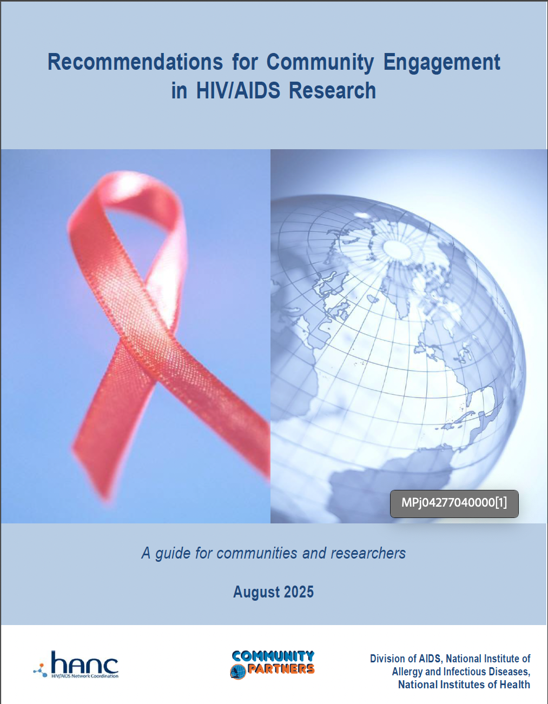
Recomendaciones para la participación comunitaria en las investigaciones sobre el VIH/SIDA
36
En este documento se describe el método para involucrar a la comunidad en el proceso de investigación a través de los CAB.
Estas recomendaciones ayudan al personal de la investigación y a los representantes de la comunidad a ampliar y aumentar las asociaciones existentes, así como a forjar nuevas, con el objetivo de facilitar una participación comunitaria eficaz en todos los aspectos de las investigaciones de ensayos clínicos.
Notes:
Las recomendaciones para la participación comunitaria que desarrollaron CP y la DAIDS. El documento de recomendaciones no existiría sin los incansables esfuerzos de mi asombrosa colega Rona Siskind.
Este documento se enfoca principalmente en la formación del CAB dado que de él dependen nuestras redes e instituciones, pero no se excluyen otras formas de participación comunitaria; de hecho, las alienta. Y, antes de continuar, tomen en cuenta que estoy usando el término CAB de manera un tanto general a sabiendas de que, en algunos casos, son un grupo de asesoramiento comunitario o un grupo de trabajo comunitario. En realidad, todos estos grupos funcionan de manera similar, por lo que, para que resulte más fácil, usaré el término CAB.
Los objetivos de este documento son:
Mejorar la función de la comunidad en las investigaciones financiadas por el NIAID.
Ayudar al personal y a la comunidad en la implementación de CE eficaces.
Fomentar asociaciones más sólidas entre el personal y la comunidad.
Armonizar las prácticas de participación comunitaria entre los grupos (redes del NIAID).

Slide 37
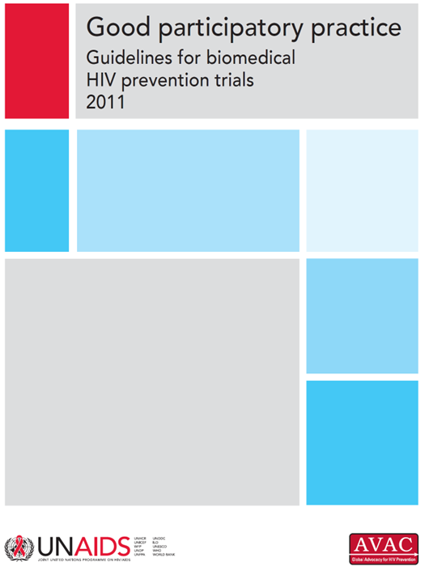
Pautas de las prácticas adecuadas de participación (Good Participatory Practice, GPP)
37
Las pautas de las GPP se crearon para proporcionar un estándar global uniforme para la participación de las partes interesadas a lo largo del ciclo vital de la iniciativa de investigación, desde el diseño del ensayo hasta la realización de este, la difusión de los resultados de la investigación y, finalmente, el acceso a la intervención comprobada.
Las pautas de las GPP están disponibles en 10 idiomas. En https://avac.org/project/good-participatory-practice/ están disponibles herramientas y materiales de capacitación que respaldan la implementación de las GPP.

Slide 38
38
Gracias
La participación comunitaria y los CAB desempeñan una función fundamental para garantizar que las investigaciones sean aceptables y eficaces. Agradecemos su interés, tiempo y compromiso con esta crítica labor.

Slide 39
39
Reconocimientos
Al grupo de trabajo del paquete de incorporación del CAB entre redes de HANC le gustaría agradecer a los equipos de participación comunitaria de la red por su labor que contribuyó a esta presentación de incorporación.

